Slide 1
Город на Неве

Slide 2
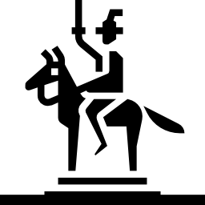
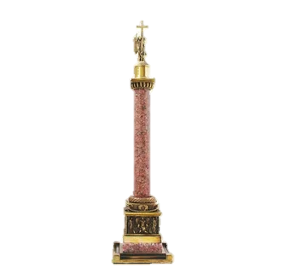
Санкт-Петербург
Петропавловская крепость
Медный всадник
Александровская колонна

Slide 3
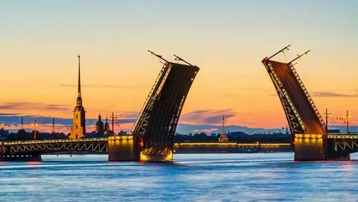
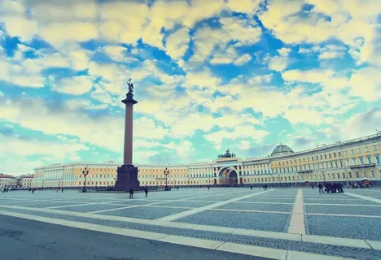
Санкт-Петербург
Санкт-Петербург – один из самых красивых городов мира
Основал Перт Первый более 300 лет назад

Slide 4
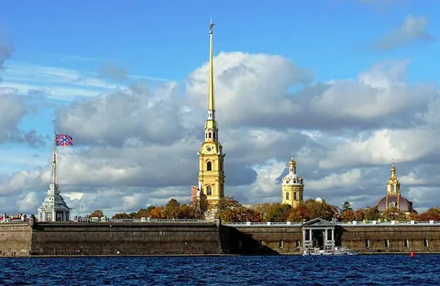
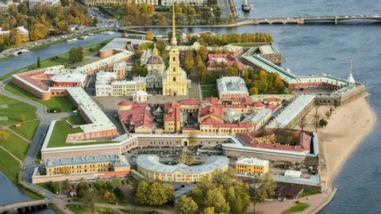
Петропавловская крепость
Петропавловская крепость — старейший памятник архитектуры Санкт-Петербурга
Высота – 12 метров
Основан в 1703 году

Slide 5
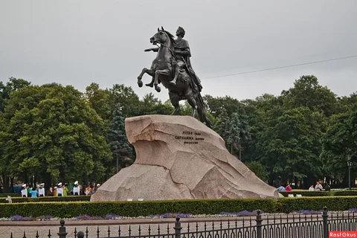
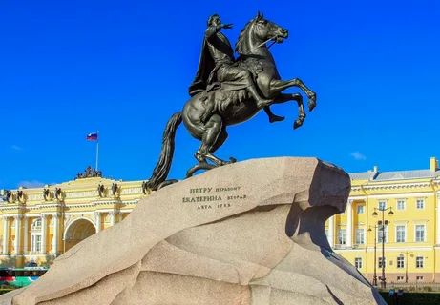
Медный всадник
«Медный всадник» — монументальный конный памятник первому российскому императору Петру Великому.
Создан в 1768–1778 г.
Высота памятника - 10 м

Slide 6
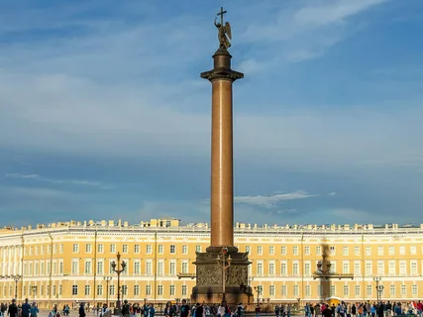
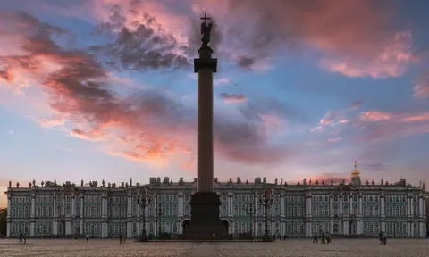
Александровская колонна
Александровская колонна — памятник победы русского народа в Отечественной войне 1812 года
Воздвигнута в 1830–1834 г.
Высота - 47,5 м

